Slide 1
KEYSIS
Bilgi Ve İletişim Teknolojileri GMY
Yazılım Mimarileri Grup Liderliği
HAVELSAN ÖZEL
Notes:
HAVELSAN ÖZEL
HAVELSAN ÖZEL
1

Slide 2
Keysis Nedir?
Keysis(Kimlik Erişim ve Yönetim Sistemi), bir kurumun bilgi sistemlerine erişimi kontrol etmek için kullanılan bir dizi süreç ve uygulamadır. Doğru kişilerin, doğru zamanda, doğru amaçlarla, doğru kaynaklara erişimini sağlar.

Slide 3
Keysis Özellikleri
Kimlik doğrulama ve yetkilendirme: Keysis, kullanıcıların kimliklerini doğrulamak ve onlara yalnızca yetkileri dahilinde erişimi sağlamak için çeşitli doğrulama yöntemlerini destekler.
Kullanıcı yönetimi: Keysis, kullanıcıların bilgilerini yönetmek için bir dizi araç ve özellik sunar. Bu özellikler arasında kullanıcı kaydı, kullanıcı güncellemesi ve kullanıcı silme gibi özellikler bulunur.
Yetki rol yönetimi: Keysis, kullanıcıların belirli kaynaklara ve işlevlere erişimi kontrol etmek için yetki kullanmayı destekler. Yetkilerin kullanıcılar arasında atanmasını, geri alınmasını ve vekalet edilmesi sağlar.

Slide 4
Keysis Avantajları
Güvenlik
Kolay Kullanım
Esneklik
Evrensel Protokollere Uygunluk(Oauth 2.0)
Entegre Özellik Destekleri (LDAP, Kerberos SSO vb.)

Slide 5
Keysis Eğitim Akışı
Mimari Yapı ve Topoloji
Keysis Uygulaması Üzerinden Özelliklerin Anlatılması
Geliştirme Aşamasında Keysis Kullanımı

Slide 6
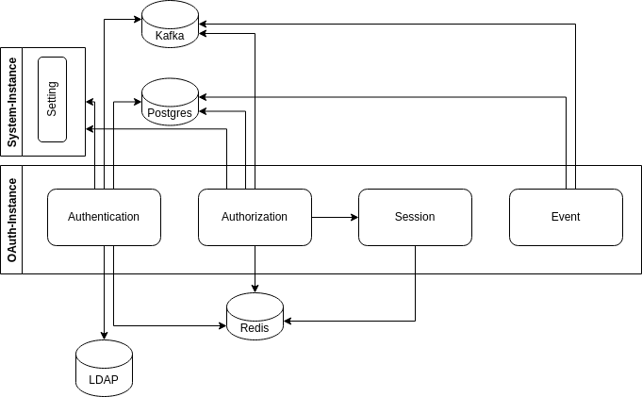
Keysis Topoloji

Slide 7
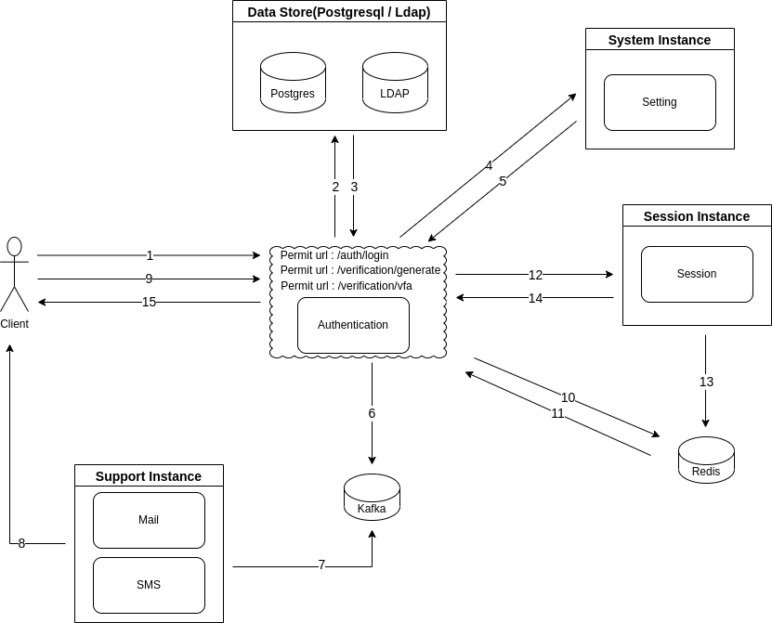
Keysis Oturum İstek Yaşam Döngüsü

Slide 8
Soru ve Cevaplar
Teşekkürler
www.havelsan.com.tr
© 2020 HAVELSAN All rights reserved.
HAVELSAN BİT YAZILIMLARI MİMARİ GRUBU
Mustafa Kemal Mahallesi 2120 Cad. No:39 P.K. : 06510 Çankaya/ANKARA
HAVELSAN ÖZEL
Notes:
HAVELSAN ÖZEL
HAVELSAN ÖZEL
8

